Slide 1
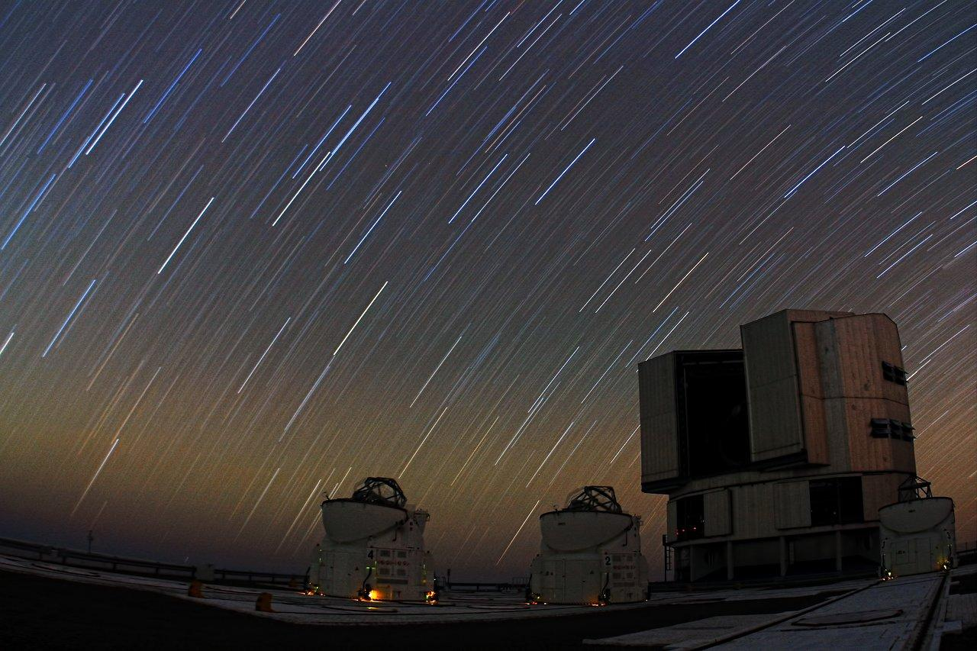
Movimiento General Diario
(MGD)

Slide 2
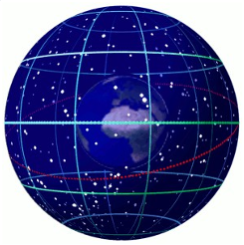
EL CIELO
Es la aparente región esférica que nos rodea como observadores y por ella parecen moverse los astros.

Slide 3
EL HORIZONTE Y LOS PUNTOS CARDINALES

Slide 4

EL HORIZONTE Y LOS PUNTOS CARDINALES

Slide 5
EL HORIZONTE Y LOS PUNTOS CARDINALES
El horizonte es la línea aparente que separa la región visible de la no visible en el cielo, y sobre él se encuentran los 4 puntos cardinales:
Norte (N)
Sur (S)
Este (E)
Oeste (W)

Slide 6
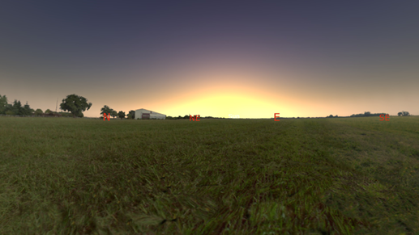
El 2/6/2024 el Sol salió por donde se observa en la imagen. ¿Crees que todo el año saldrá por el mismo lugar?

Slide 7
La región del horizonte que comprende el punto cardinal Este se llama oriente. La región del horizonte que comprende el punto cardinal Oeste se llama occidente.
El Sol sale por oriente y se oculta por occidente.

Slide 8
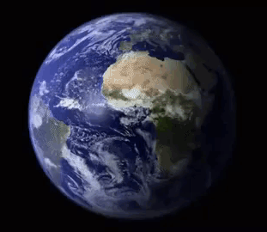
El Movimiento General Diario (MGD)
Es el movimiento que realizan todos los astros en el cielo producto de la rotación de la Tierra.

Slide 9
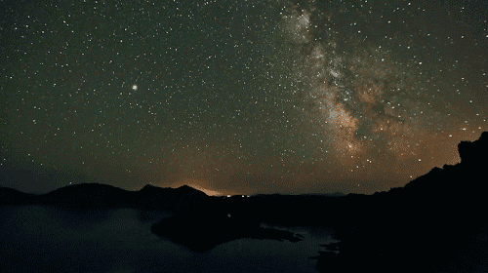
Como nos movemos con la superficie de la Tierra vemos moverse el cielo con el paso del tiempo:
https://www.youtube.com/watch?v=K2ySQ5maVxI

Slide 10
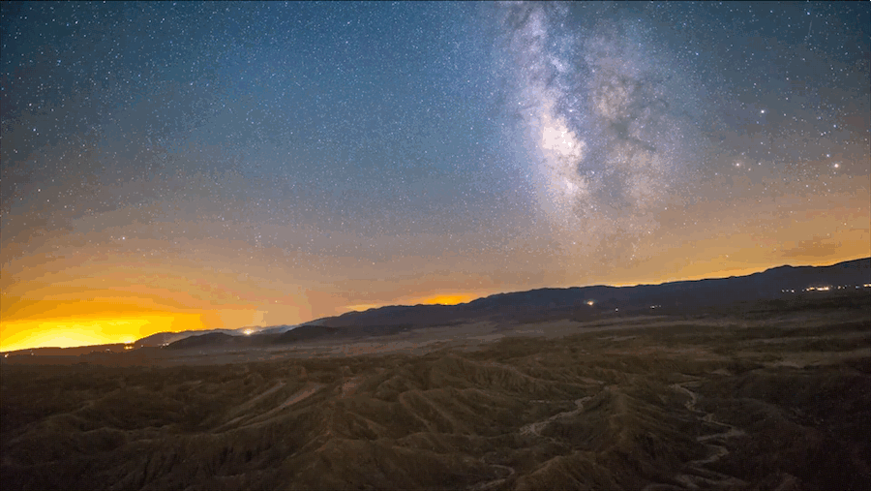
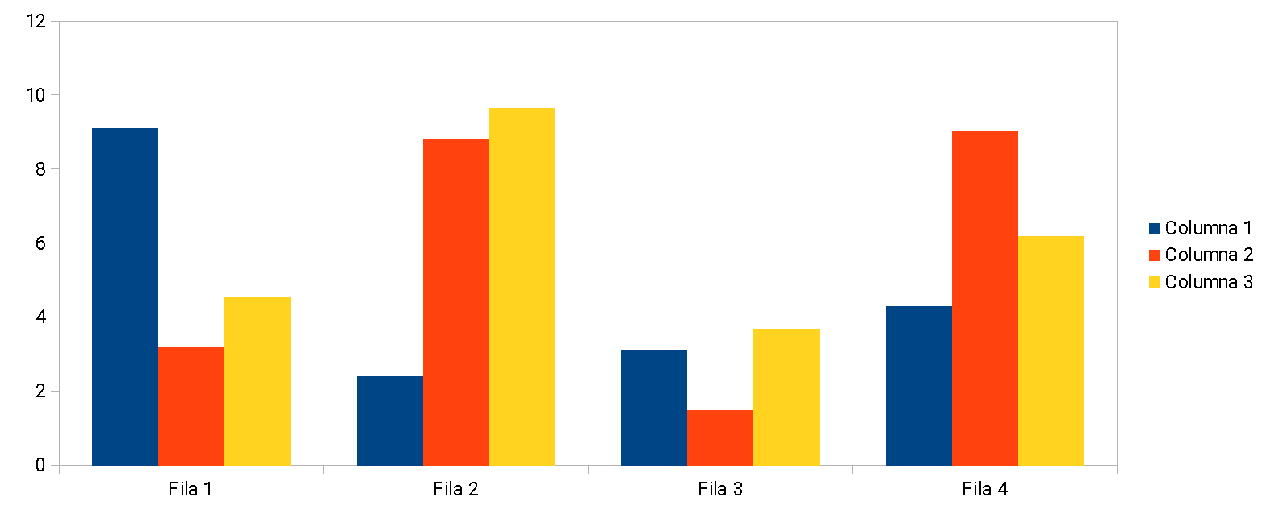
Dejando fijo el cielo así se vería la rotación de la Tierra:
https://www.youtube.com/watch?v=n94_WJNBPjc

Slide 11
Características del MGD
General: Todos los astros participan de este movimiento.
Diario: El movimiento se completa en un ciclo de 24 horas.
Aparente: No es el cielo el que se está moviendo, aparenta hacerlo debido a que nos encontramos rotando junto a la Tierra.

Slide 12
Características del MGD
Retrógrado: El sentido de rotación del cielo es opuesto al de la Tierra.
Uniforme: Se mueve con una velocidad angular constante de 15° por hora.
Paralelo: Las trayectorias de los astros son paralelas al entre sí.

Slide 13
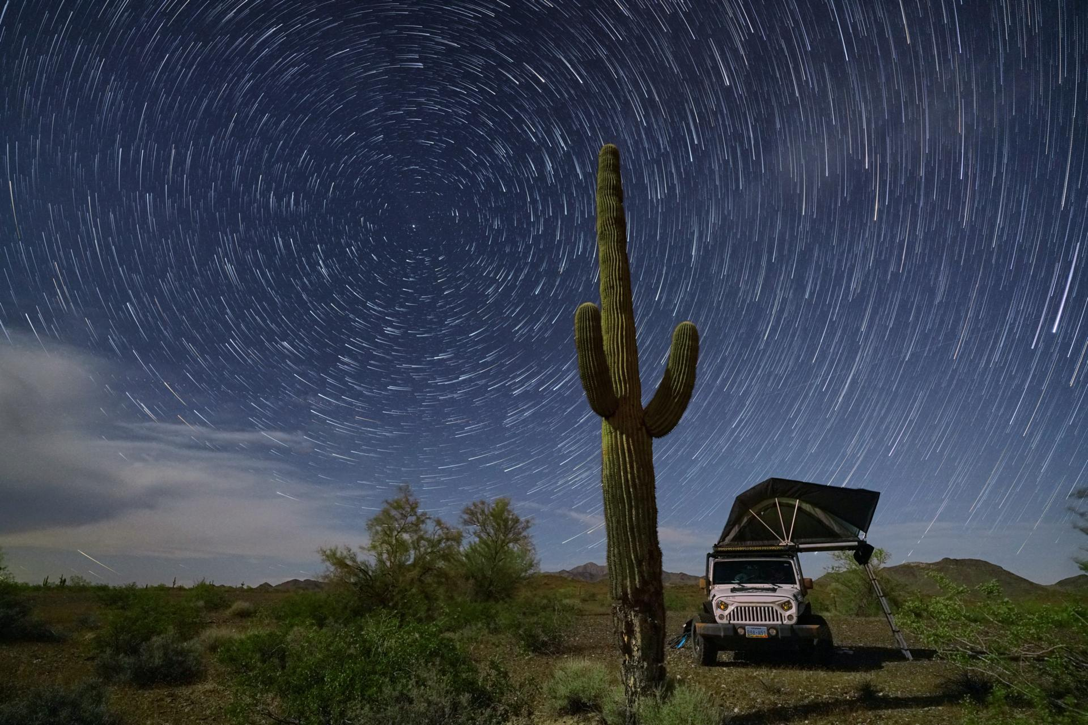

Slide 14
